Slide 1
diri abdi

Slide 2
ngenalkeun diri
memperkenalkan
diri

Slide 3
kenalkeun,
nami abdi _______
umur abdi _______ taun
alamat bumi abdi di ________
sakola abdi di_______
abdi tos kelas ______
nami ibu abdi ________
nami bapa abdi _____

Slide 4
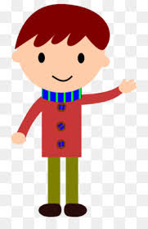
ngenalkeun diri
bari nyanyi
saha nami anjeun ?
nami abdi________
saha nami anjeun ?
nami abdi________

Slide 5
kabiasaan sapopoé (kebiasaan sehari – hari )

Slide 6
minta ijin ke toilét
“bu, permios abdi badé ka pengker.”

Slide 7
minta izin mau berangkat ke sekolah:
“bu, permios abdi badé mios ka sakola.”

Slide 8
minta izin mau minum :
“bu, nuhunkeun ijin abdi badé ngaleueut.”

Slide 9
salam dina
bahasa sunda

Slide 10
wilujeng sonten
selamat soré
wilujeng wengi
selamat malam
wilujeng énjing
selamat pagi
wilujeng siang
selamat siang

Slide 11
hatur nuhun
terimakasih

Slide 12
selamat datang
wilujeng sumping

Slide 13
wilujeng angkat
selamat jalan

Slide 14
hapunten
minta maaf

Slide 15
bonéka abdi
abdi téh ayeuna
gaduh hiji bonéka
teu kinten saéna
sareng lucuna
ku abdi dierokkan
erokna saé pisan
cik mangga tingali, bonéka abdi

Slide 16
hayu urang semangat diajar bahasa sunda

